Slide 1


BIẾN ĐỔI ĐƠN GIẢN
BIỂU THỨC CHỨA CĂN BẬC HAI

Slide 2




1. Đưa thừa số ra ngoài dấu căn
a)Ví dụ 1:Tính
a)
b)
b) Tổng quát:
$$\sqrt{A^{2}B}=$$
$$\sqrt{B}$$
A
(B$≥0)$

Slide 3
BT1 : Đưa thừa số ra ngoài dấu căn
(a>0)
(b>0)

Slide 4
BT1 : Đưa thừa số ra ngoài dấu căn
(a<0)
(y>0)
(b>0.a>0)

Slide 5
BT 2: Rút gọn biểu thức
a)
b)

Slide 6
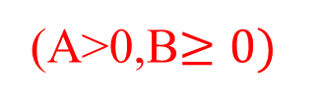


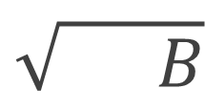

2. Đưa thừa số vào trong dấu căn
$$A\sqrt{B}=$$
$$\sqrt{ B}$$
$$A^{2}$$
(A>0,B$≥0)$
Ví dụ : Đưa thừa số vào trong dấu căn
(a$>0,b>0\}$

Slide 7
BT3: So sánh
Giải
Vậy:

Slide 8
BT4: So sánh
Giải
Vậy:

Slide 9





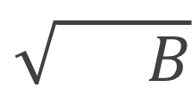

b) Tổng quát:
$$\sqrt{A^{2}B}=$$
$$\sqrt{B}$$
A
(B$≥0)$
$$A\sqrt{B}=$$
$$\sqrt{ B}$$
$$A^{2}$$
(A>0,B$≥0)$

Slide 10
BT 5: Rút gọn biểu thức
BT6

Slide 11
BT 6: Rút gọn biểu thức
BT7

Slide 12
BT7: So sánh
Giải
Vậy:

Slide 13
BT8. Đưa thừa số vào trong dấu căn
Giải

Slide 14
3. Khử mẫu của biểu thức lấy căn:
Ví dụ 1: Khử mẫu của biểu thức lấy căn.

Slide 15
3. Khử mẫu của biểu thức lấy căn:
TỔNG QUÁT:

Slide 16
?1
1. Khử mẫu của biểu thức lấy căn:
Khử mẫu của biểu thức lấy căn
Giải:

Slide 17
4. Trục căn thức ở mẫu:
VD 2: Trục căn thức ở mẫu
GIẢI

Slide 18
VD:Trục căn thức ở mẫu

Slide 19
BT1:Trục căn thức ở mẫu
(x>0)

Slide 20
Nhớ
VD:

Slide 21
BT3: Trục căn thức ở mẫu:

Slide 22
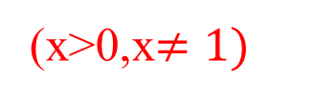
BT3: Trục căn thức ở mẫu:
(x>0,x$≠1)$

Slide 23
BT4:Rút gọn biểu thức:

Slide 24
BIẾN ĐỔI ĐƠN GIẢN BIỂU THÚC CHCỨA CĂN BẬC HAI

Slide 25
HƯỚNG DẪN HỌC Ở NHÀ
Nắm vững các phương pháp biến đổi đã học.
Xem lại các dạng bài tập đã thực hiện trong các tiết học.
Tìm thêm các dạng tương tự trong Sách bài tập.
Xem trước bài học tiếp theo.

